Slide 1
Curso de capacitación continuada en materia de radioprotección para Médicos Radioterapeutas
P19 Principales requisitos de la Norma UY 100. Principales Requisitos de la Norma de Radioterapia UY103.

Slide 2
Objetivo
Que los participantes conozcan los principales requisitos establecidos en la normativa vigente en Uruguay, que son aplicables a la práctica de Radioterapia.
2

Slide 3
Contenido
Introducción
Requisitos de la Norma UY 100.
  Requisitos generales relativos a la protección y seguridad
  Situaciones de exposición planificadas
    Exposición ocupacional.
    Exposición del público.
    Exposición médica.
Requisitos de la norma UY 103.
Requisitos de la norma UY 102.
3

Slide 4
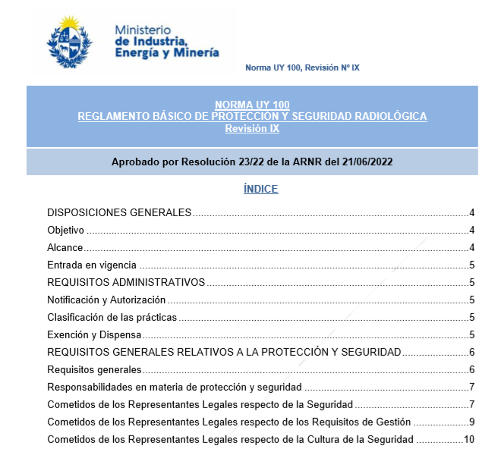
Introducción.
La norma UY 100 “REGLAMENTO BÁSICO DE PROTECCIÓN SEGURIDAD RADIOLÓGICA” es aplicable a todas las instalaciones y actividades donde se utilizan las radiaciones ionizante.
Contiene requisitos generales.
Se ha elaborado en base a las recomendaciones internacionales del OIEA GSR Parte 3.

Slide 5
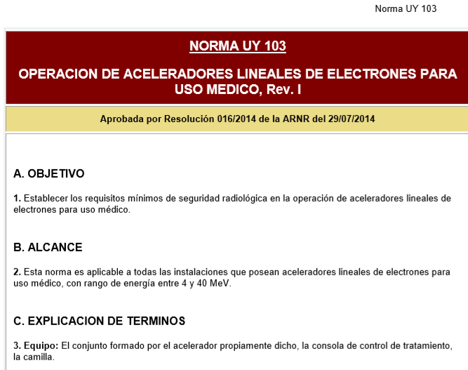
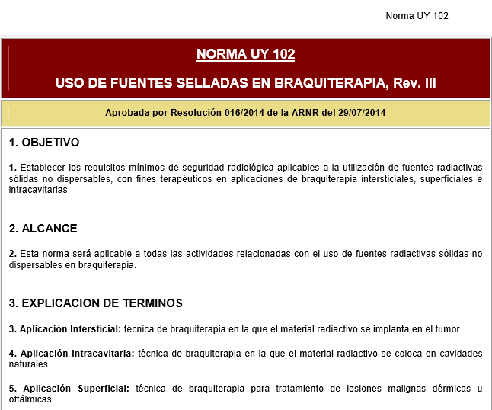
Introducción.
Las normas UY 103 “OPERACIÓN DE ACELERADORES LINEALES DE ELECTRONES PARA USO MEDICO” y UY 102 “USO DE FUENTES SELLADAS EN BRAQUITERAPIA” son normas específicas que regulan aspectos relativos a las actividades que abarcan.
Son normas para ampliar los requisitos generales de la UY 100 y no la contradicen.
Se han elaborado en correspondencia con recomendaciones internacionales.

Slide 6
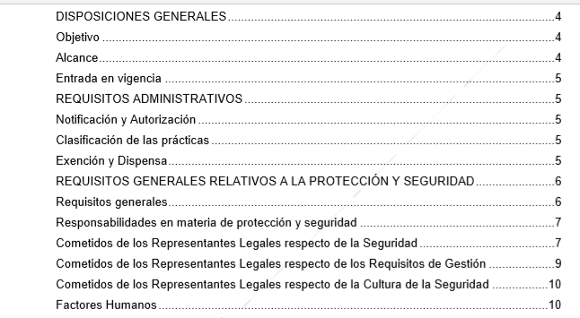
Requisitos de la Norma UY 100. Estructura

Slide 7
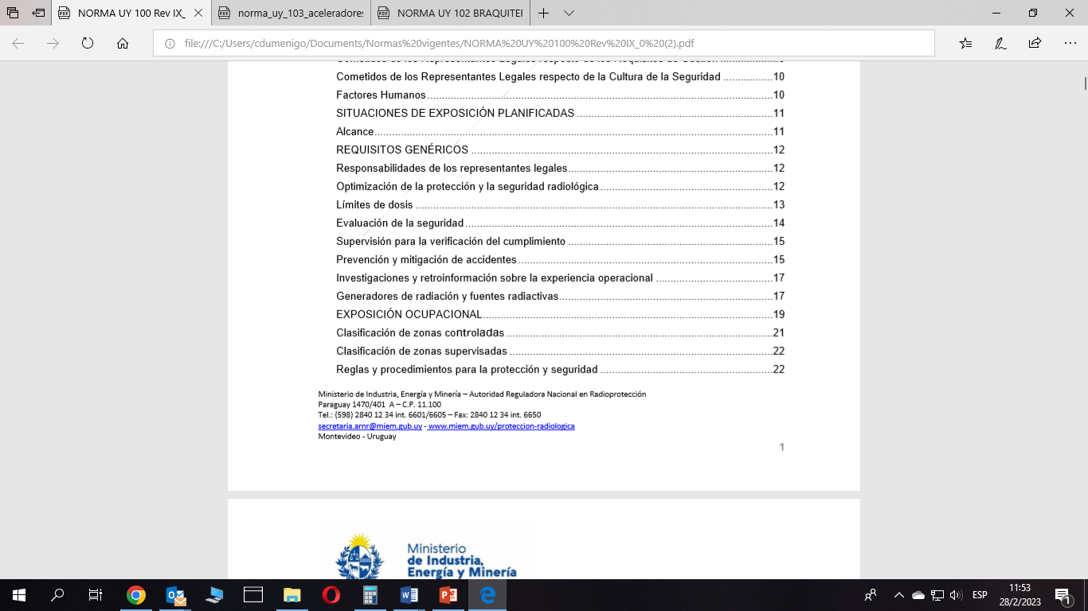
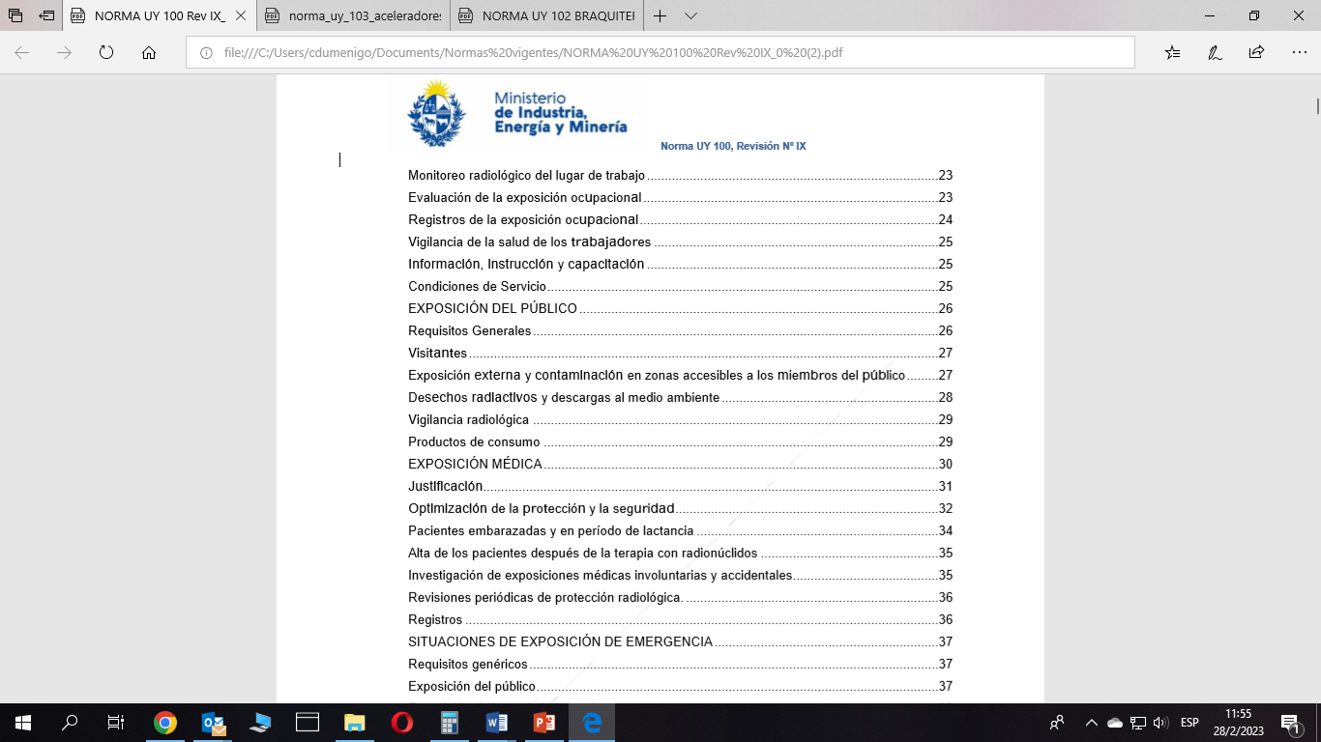
Requisitos de la Norma UY 100. Estructura

Slide 8
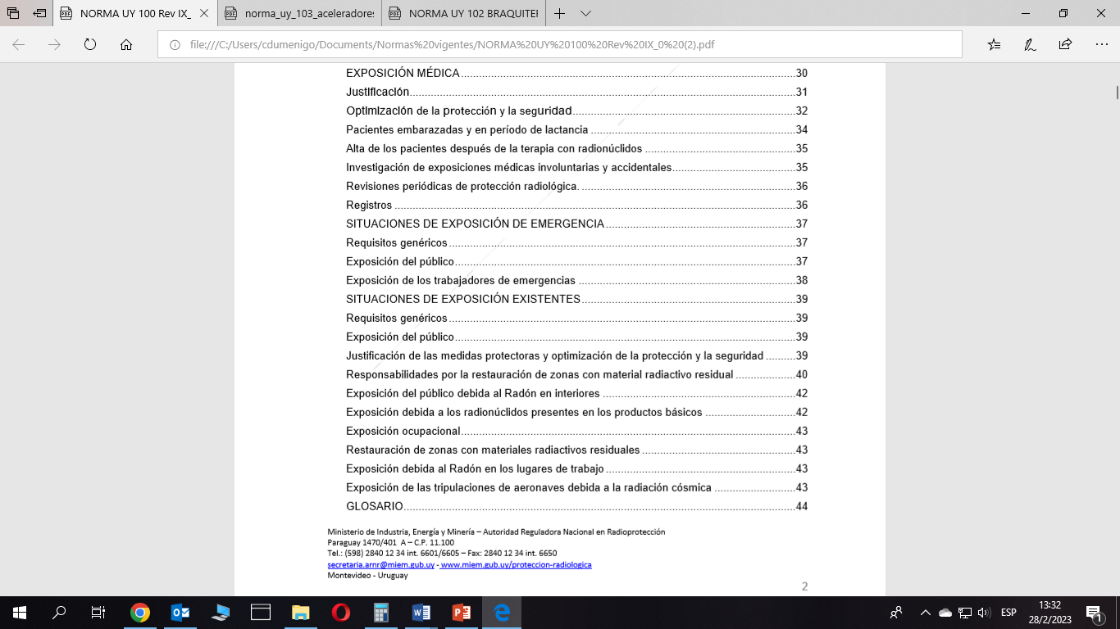
Requisitos de la Norma UY 100. Estructura

Slide 9
Requisitos de la Norma UY 100. Contenido

Slide 10
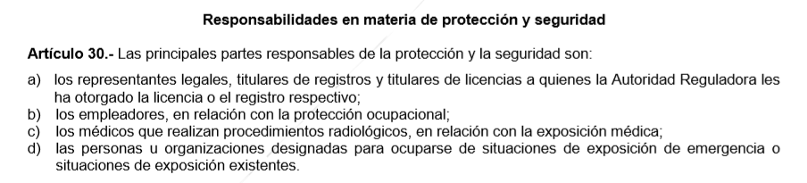
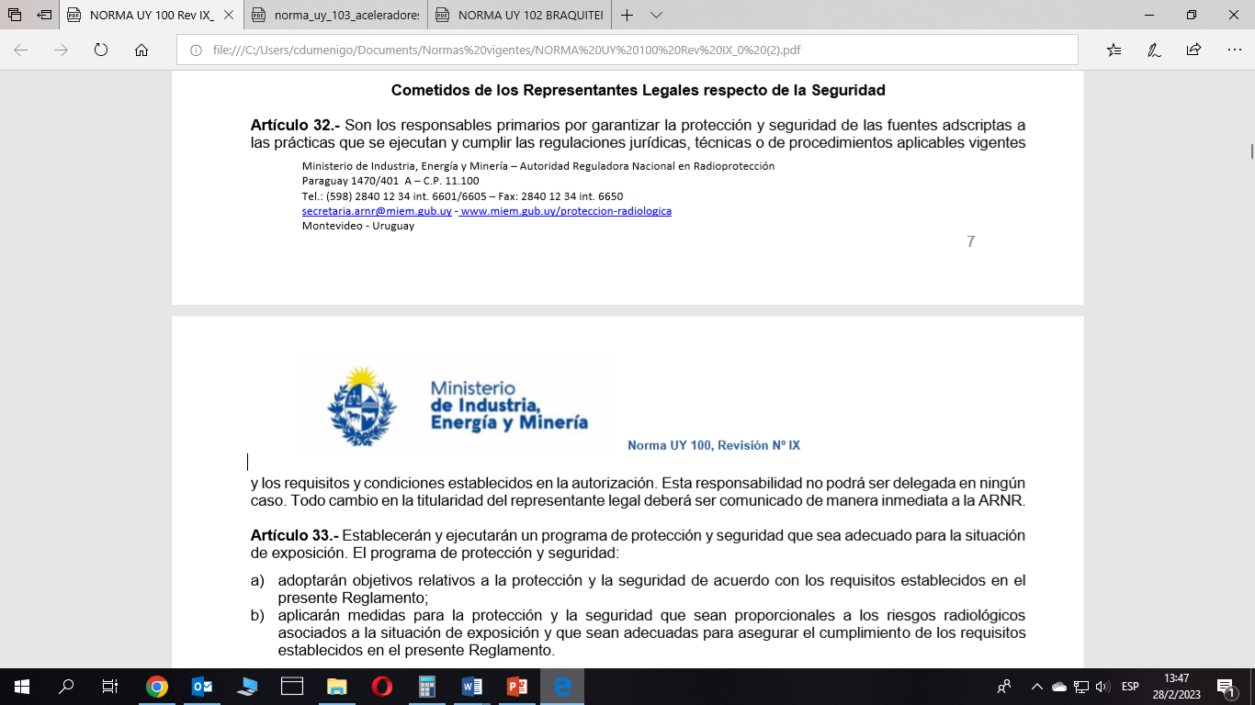
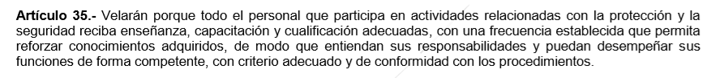
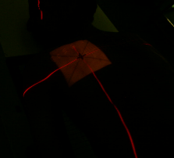
Responsabilidades en materia de protección y seguridad.

Slide 11
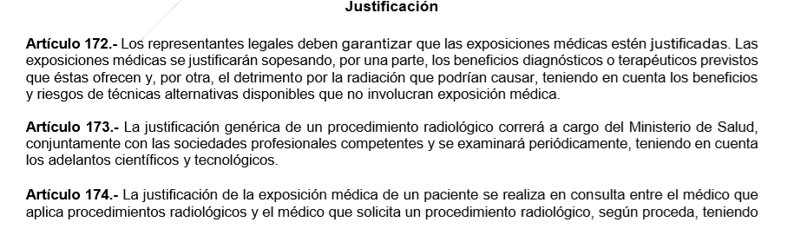
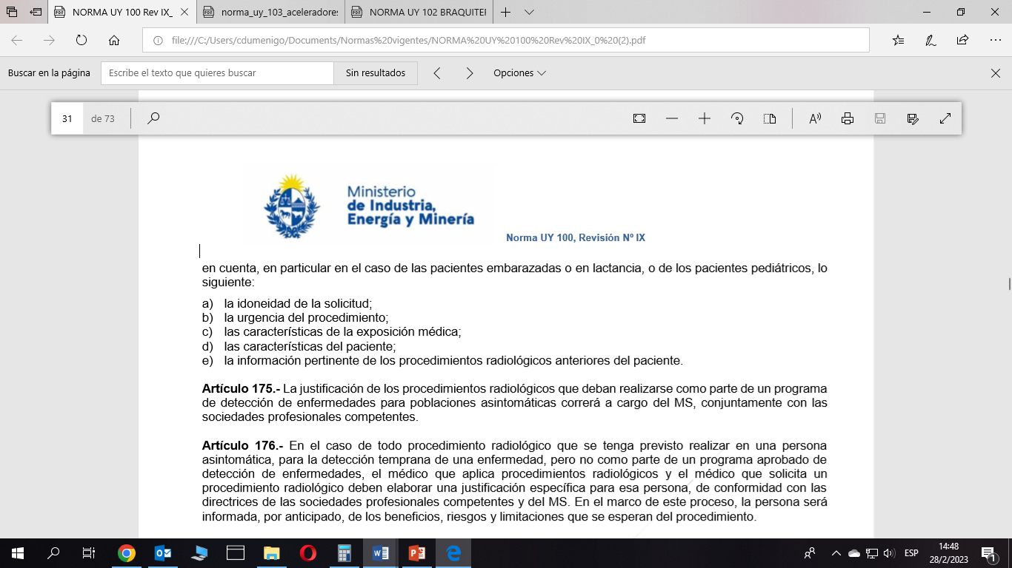
Exposiciones médicas. Justificación

Slide 12
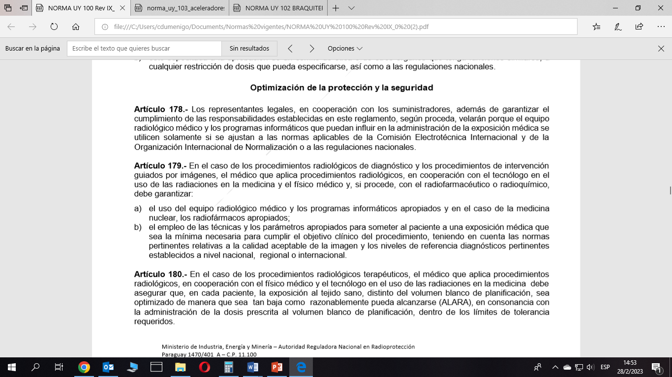
Exposiciones médicas. Optimización

Slide 13
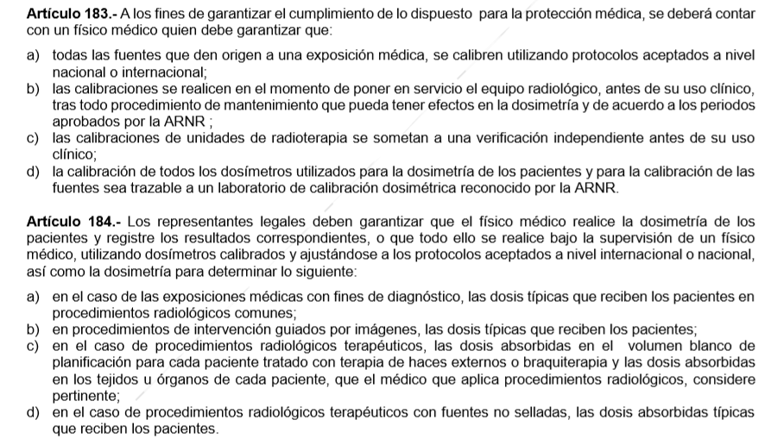
Exposiciones médicas. Optimización

Slide 14
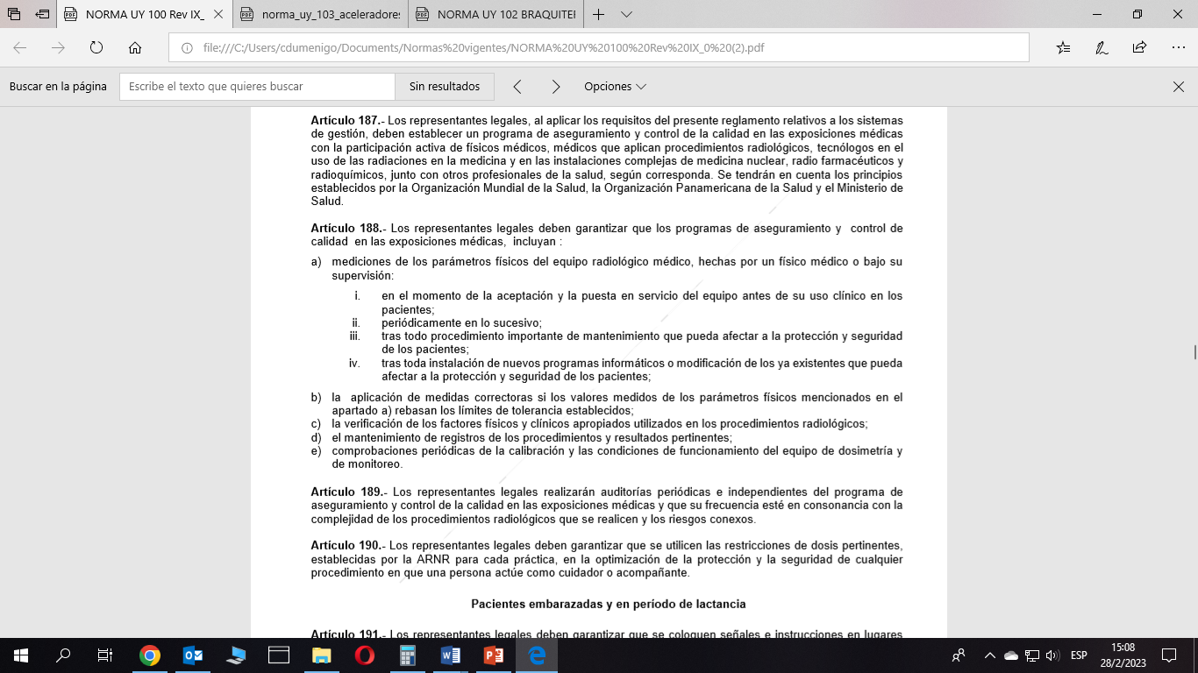
Exposiciones médicas. Optimización

Slide 15
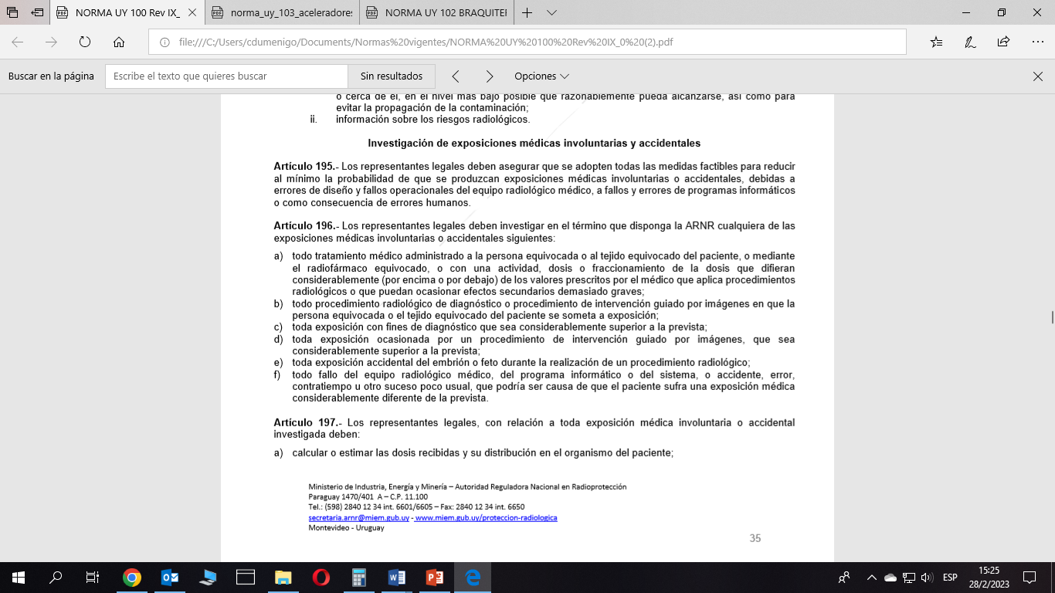
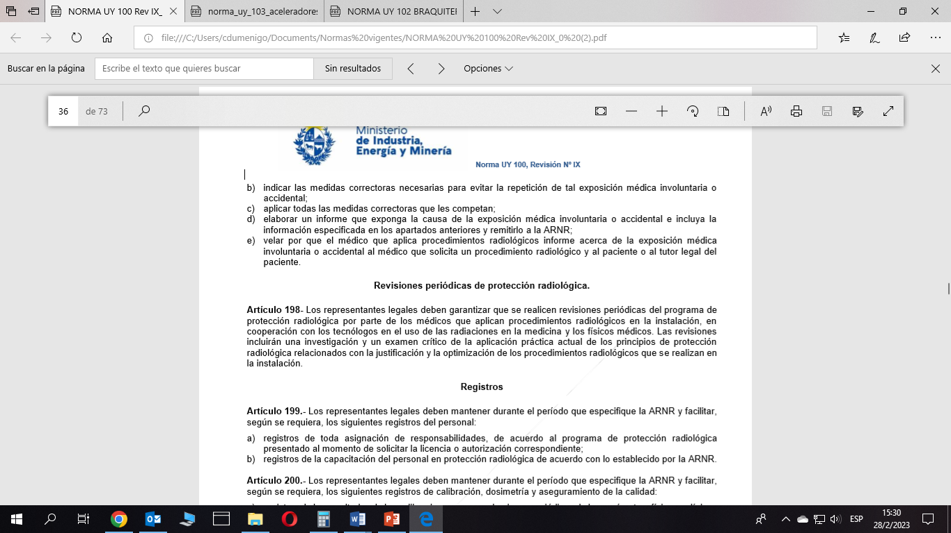
Exposiciones médicas. Optimización

Slide 16
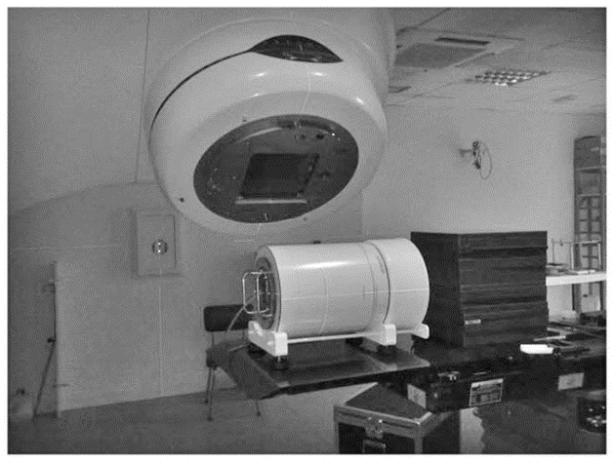
Norma UY 103.
Objetivo.
Alcance.
Explicación de términos.
Requisitos.
D.1. Licencia de Operación.
D.2. Requisitos para la Operación.
D.3. Mantenimiento.
D.4. Registros.
D.5. Dotación de Personal.
D.6. Controles Periódicos al Equipo.
D.7. Responsabilidades.

Slide 17
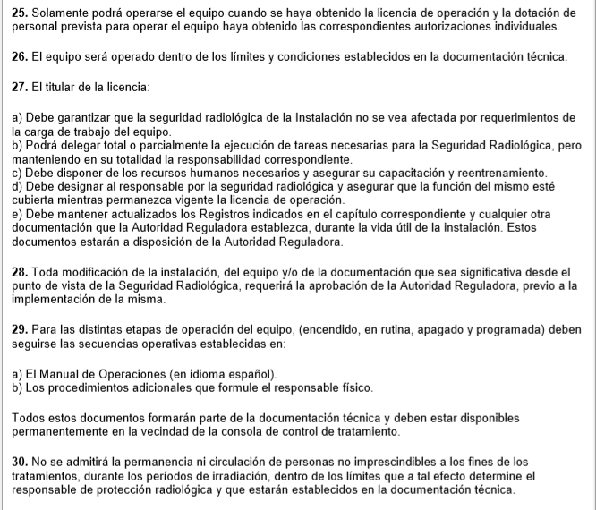
Norma UY 103.
D.2. Requisitos para la Operación.

Slide 18
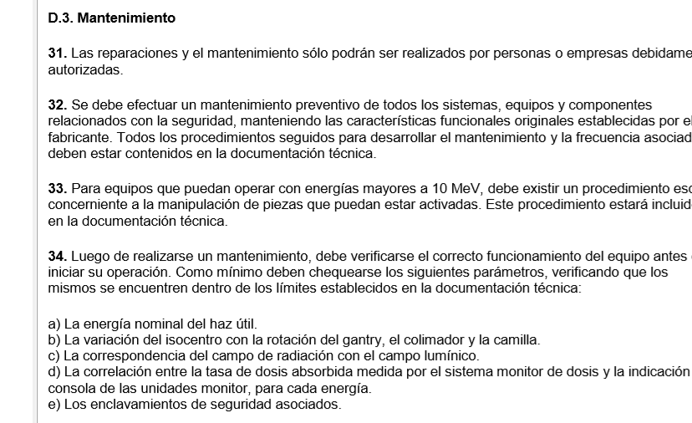
Norma UY 103.
D.3. Mantenimiento.

Slide 19
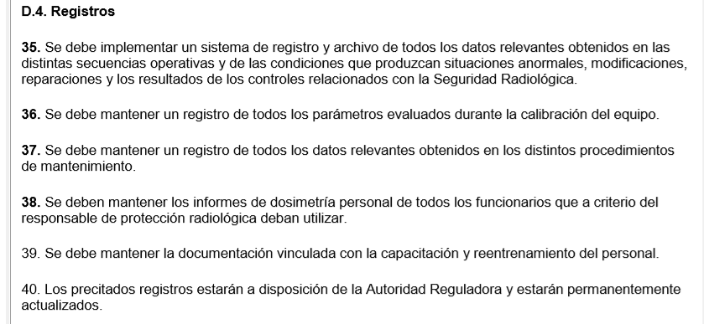
Norma UY 103.
D.4. Registros.

Slide 20
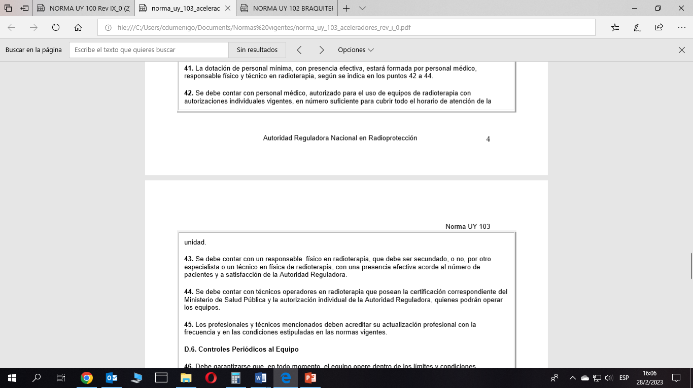
Norma UY 103.
D.5. Dotación de Personal.

Slide 21
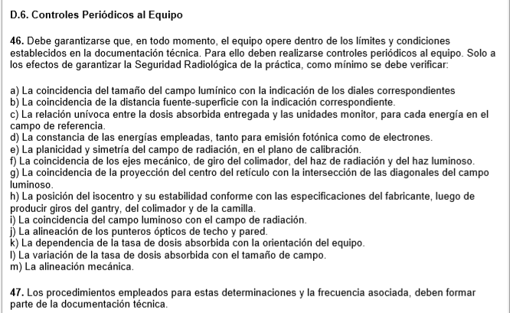
Norma UY 103.
D.6. Controles Periódicos al Equipo.

Slide 22
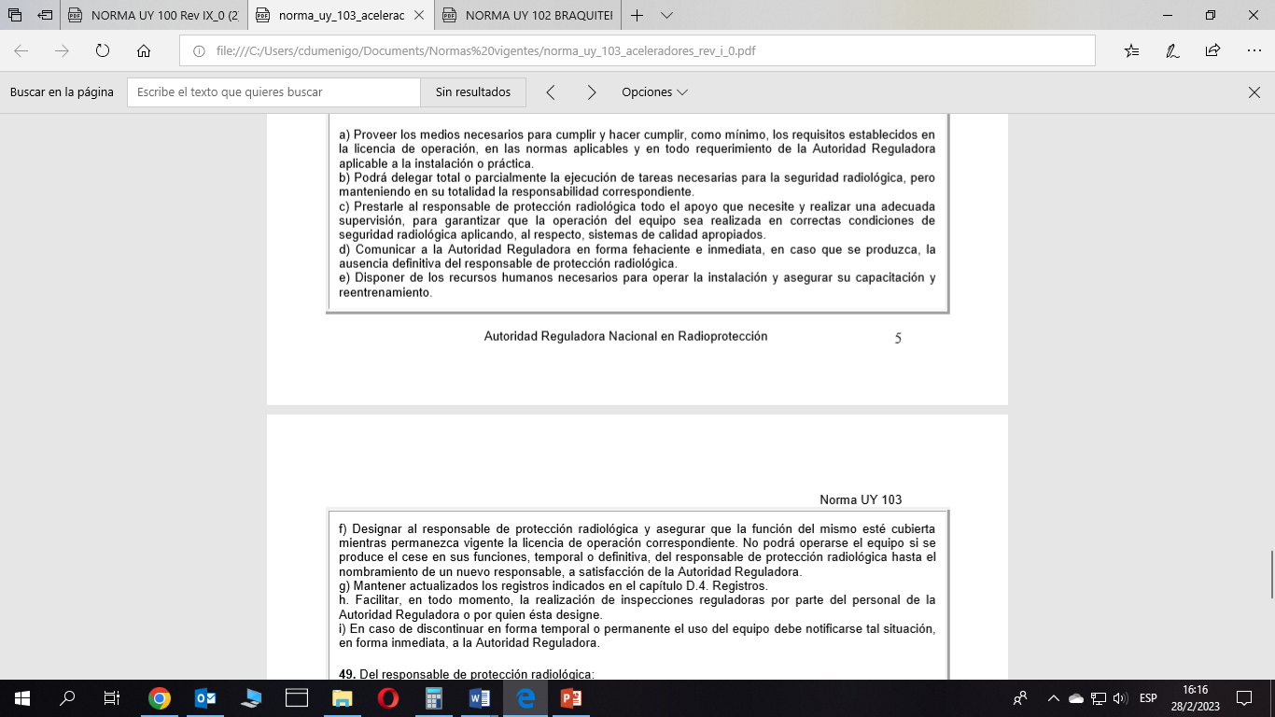
Norma UY 103.
D.7. Responsabilidades.
48. Del titular

Slide 23
Objetivo.
Alcance.
Explicación de términos.
Criterios .
Requisitos para la licencia de operación .
5.1. Operación.
6.1. Requerimientos generales.
6.2. Responsabilidades .
6.3. Monitoreo y control dosimétrico.
6.4. Controles.
6.5. Local de almacenamiento.
6.6. Traslado de Fuentes o Pacientes con Fuentes
6.7. Locales o salas de Tratamiento.
6.8. Implantes Radiactivos Permanentes.
6.9. Situaciones Anormales.
6.10. Documentación y Registros.
Norma UY 102.

Slide 24

Conclusiones:
La normativa nacional de Uruguay desarrolla suficientemente los aspectos de seguridad Radiológica y Física de la práctica de RT.
Existen normas específicas para el uso de equipos Aceleradores y Fuentes de Braquiterapia.
Los médicos Radioterapeutas deben conocer los elementos fundamentales de la normativa y en particular las responsabilidades que le competen.
Notes:
Thank you!
24

